Slide 1
MatchProof
결혼정보업체를 위한 비공개 가입 조건 검증
Private eligibility checks
for marriage matchmaking agencies
팀 현재 · pegeaether · mjlee5929
Midnight Local Devnet / Synthetic data
Notes:
업체가 보관할 상세 개인정보를 줄이면서 가입 조건을 확인하는 앱입니다. 가상 자료와 Local Devnet으로 시연합니다.
MatchProof demonstrates agency eligibility checks with less detailed data held by the agency. This prototype uses synthetic evidence on Local Devnet.
Sources:
https://github.com/team-hyunjae/MatchProof/blob/main/README.md

Slide 2
참여자와 정보의 흐름
Participants and information flow
자격 파일
요청 파일
모의 검증기관
Credential
신청자
Request
결혼정보업체
Mock issuer
Applicant
Matchmaking agency
요청 등록
자격 등록
조건 증명
Register request
Register credential
Prove eligibility
결과 조회
Read result
Midnight Local Devnet
공개 정책·자격 commitment·요청·승인 / Public policy, commitments, requests and approvals
파일 전달은 체인 밖에서 진행합니다. 결과 조회는 공개 인덱서를 거칩니다.
Files move off-chain. Agency reads use the public indexer.
Notes:
점선은 체인 밖의 파일 전달, 초록 실선은 체인 기록을 바꾸는 거래, 파랑 실선은 공개 조회를 나타냅니다. 검증기관은 신청자에게 자격 파일을 주며 체인에는 commitment를 등록합니다. 업체는 요청을 등록하고 신청자에게 요청 파일을 줍니다. 신청자는 조건을 증명하고, 업체는 공개 인덱서로 결과를 확인합니다. 이 전체 그림은 준비 단계의 업체 등록값·배포와 증명 서버 세부 흐름을 생략합니다. 같은 배포에 연결한 상태를 전제로 하며 이후 4개 그림에서 핵심 교환을 나눠 보여줍니다.
Dashed lines show off-chain handoffs, green lines show chain transactions and blue shows public reading. The diagram assumes one deployed contract with the issuer and agency registered. Deployment setup and proof-server details are omitted here and the key exchanges are expanded in the next four diagrams.
Sources:
https://github.com/team-hyunjae/MatchProof/blob/main/contracts/matchproof.compact
https://github.com/team-hyunjae/MatchProof/blob/main/src/matchproof/client.ts
https://github.com/team-hyunjae/MatchProof/blob/main/docs/matchproof-judge-guide.en.md

Slide 3
데모 심사 조건
Demo eligibility policy
₩50,000,000+
2025년 연간 소득
Annual income for 2025
혼인 중이 아님
자료 확인 기준일의 상태
Not married on the evidence check date
7일 이내
요청 종료까지 자료의 최신성 유지
Evidence stays within seven days
through the request deadline
가상 데모 정책 / Synthetic demonstration criteria
Notes:
예시 신청자의 소득은 6,500만 원이지만 업체가 확인하는 것은 5,000만 원 이상인지입니다. 혼인 상태는 확인일의 상태이며 과거 혼인 이력이 없다는 뜻이 아닙니다.
The example applicant earns KRW 65 million. The policy checks a KRW 50 million threshold. Marital status refers to the evidence check date, not lifetime history.
Sources:
https://github.com/team-hyunjae/MatchProof/blob/main/contracts/matchproof.compact

Slide 4
1. 자격 발급
Credential issuance
신청자
모의 검증기관
Midnight
Applicant
Mock issuer
Local Devnet
① 신청자 등록값
Applicant registration (public)
② 자격 commitment 등록
Register credential commitment
③ 자격 파일 전달
Credential file (private)
기관은 자료를 확인하고, 신청자는 받은 자격을 암호화 보관함에 저장합니다.
The issuer checks evidence. The applicant imports the credential into an encrypted vault.
Notes:
위에서 아래 순서입니다. 신청자는 자신의 비밀키가 아닌 공개 등록값을 기관에 전달합니다. 기관은 가상 소득·혼인 자료를 확인하고 신청자 키에 묶인 자격 commitment를 등록합니다. 발급 거래 확정 후 해당 신청자에게만 자격 JSON을 전달합니다. 자격 파일에는 정확한 가상 소득과 확인일 상태, 발급 salt가 있지만 신청자 비밀키는 없습니다. 자격 원문은 업체나 공개 체인에 전달하지 않습니다. 등록 거래의 SDK 내부 증명 생성과 수수료 경로는 여기서 생략합니다.
Read top to bottom. The applicant shares a public registration value, not a secret key. The mock issuer checks synthetic evidence and registers a credential commitment bound to that applicant. After confirmation, the issuer transfers the credential JSON only to the applicant. It contains synthetic evidence and an issuance salt, but not the applicant secret key. Raw credentials are not sent to the agency or public ledger. SDK proof construction and fee handling for issuance are omitted.
Sources:
https://github.com/team-hyunjae/MatchProof/blob/main/contracts/matchproof.compact
https://github.com/team-hyunjae/MatchProof/blob/main/src/matchproof/client.ts
https://github.com/team-hyunjae/MatchProof/blob/main/docs/matchproof-judge-guide.en.md

Slide 5
2. 업체의 심사 요청
Agency review request
신청자
결혼정보업체
Midnight
Applicant
Matchmaking agency
Local Devnet
① 신청자 등록값
Applicant registration (public)
② 요청 식별값·기한 등록
Register request ID and time bounds
③ 요청 파일 전달
Request file (private nonce)
신청자가 수신 업체·조건·공개 범위를 확인합니다. 요청은 10분 동안 유효합니다.
The applicant reviews the recipient, conditions and disclosure. The request lasts ten minutes.
Notes:
업체는 신청자 등록값으로 배포·신청자·난수에 결합된 요청 식별값을 만듭니다. 요청 식별값과 시작·종료 시각은 체인에 등록합니다. 확정 후 요청 JSON을 신청자에게 전달합니다. 이 파일에는 private nonce가 있으며 공개 게시하지 않습니다. 소득·혼인·최신성 정책은 이미 배포된 계약의 공개 정책입니다. 업체가 신청자의 자격 파일을 받는 단계는 없습니다.
The agency derives a request ID from the deployment, applicant registration and a random nonce. It records the request ID and time bounds on-chain, then transfers a request file containing the private nonce to the applicant. Eligibility policy is already in the deployed contract. The agency never receives the applicant credential file in this flow.
Sources:
https://github.com/team-hyunjae/MatchProof/blob/main/contracts/matchproof.compact
https://github.com/team-hyunjae/MatchProof/blob/main/src/matchproof/client.ts
https://github.com/team-hyunjae/MatchProof/blob/main/docs/matchproof-judge-guide.en.md

Slide 6
3. 동의 후 조건 증명
Proof after applicant consent
신청자 앱
증명 서버
Midnight
Applicant app
Proof server (off-chain)
Local Devnet
① 비공개 증명 입력
Private proof inputs
② 생성된 ZK 증명
Generated ZK proof
③ 개발 지갑으로 증명 거래 제출
Submit the proof transaction using the test wallet
증명 서버는 비공개 입력을 처리하고, Midnight는 증명을 검증해 승인을 기록합니다.
The prover processes private inputs. Midnight verifies the proof and records approval.
Notes:
신청자는 자격과 요청을 가져온 뒤 수신자·조건·기한·공개 결과를 확인하고 UI에서 동의합니다. 신청자 클라이언트가 비공개 witness 입력을 proof-server에 전달해 증명을 생성합니다. 서버가 반환한 증명을 포함한 개발 거래를 테스트 지갑으로 처리하며 이 데모는 자동 서명합니다. 실제 SDK의 수수료 균형·서명 순서와 여러 증명 호출은 이 그림에서 단순화했습니다. 체인 확정 뒤에만 성공을 표시합니다. proof-server는 체인 밖이며 loopback도 SSH 전달이면 다른 기기에 있을 수 있습니다.
The applicant imports both files, reviews disclosure and gives consent in the UI. The client sends private witness inputs to the proof server and receives a ZK proof. The application submits the proof-bearing development transaction using the automatically signing test wallet. SDK fee balancing, exact signing order and multiple proof calls are abstracted. Success appears only after chain confirmation. The proof server is off-chain and may run on another machine behind an SSH tunnel.
Sources:
https://github.com/team-hyunjae/MatchProof/blob/main/contracts/matchproof.compact
https://github.com/team-hyunjae/MatchProof/blob/main/src/matchproof/client.ts
https://github.com/team-hyunjae/MatchProof/blob/main/docs/matchproof-judge-guide.en.md

Slide 7
4. 지갑 없이 공개 기록 조회
Public reads without a wallet
업체·심사위원
체인 밖 조회 서버
Midnight
Agency or judge
Indexer (off-chain)
Devnet (on-chain)
① 확정된 공개 상태
Confirmed public state
② 배포 주소로 조회
Query by contract address
③ 요청·기한·승인 결과
Requests, deadlines and approvals
지갑이나 신청자 파일 없이 같은 공개 기록을 읽습니다. 정확한 소득액은 없습니다.
The same public result is readable without a wallet or credential file. Exact income is absent.
Notes:
인덱서는 체인 밖에서 실행하는 조회 서버입니다. 개발 체인의 확정된 공개 상태를 따라가며 조회하기 쉽게 정리합니다. 증명을 검증하고 승인 기록을 확정하는 곳은 Midnight입니다. 업체와 심사위원은 배포 주소로 인덱서를 조회하고 공개 요청 식별값·기한·승인 기록을 읽습니다. 지갑이나 신청자 자격 파일은 필요하지 않습니다. 여기서 공개는 조회 대상이 공개 원장이라는 뜻이며, 데모 인덱서는 로컬 개발 서비스입니다.
별도 조회는 신청자의 보관함에 의존하지 않는다는 뜻입니다. 현재 브라우저는 설정된 인덱서의 응답을 읽으며 체인 헤더와 포함 증명을 직접 검증하는 라이트 클라이언트가 아닙니다. 인덱서의 응답 정확성과 동기화 상태에 의존합니다. 인덱서의 조회 데이터가 바뀌어도 실제 체인 기록이 바뀌지는 않습니다. 가상 접수번호는 업체의 로컬 표시값이므로 같은 배포 주소와 공개 요청 식별값을 비교합니다. 기한 만료 뒤에도 공개 승인 이력은 남습니다. 첫 화살표는 데이터 출처를 나타내며 특정 push API를 뜻하지 않습니다.
The indexer runs off-chain and serves public state from the local development chain. Midnight validates proof-bearing transactions and records approvals. Agency and judge views read by contract address without a wallet or applicant credential. Public refers to the ledger data, not a publicly hosted endpoint. This browser trusts the configured indexer response and does not independently authenticate it using chain headers and inclusion proofs. A separate read is independent of the applicant vault, not of the indexer. Compare contract addresses and public request identifiers. Expiry retains history. The first arrow describes data provenance, not a specific push API.
Sources:
https://docs.midnight.network/glossary
https://github.com/team-hyunjae/MatchProof/blob/main/src/matchproof/client.ts
https://github.com/team-hyunjae/MatchProof/blob/main/infra/compose.yml

Slide 8
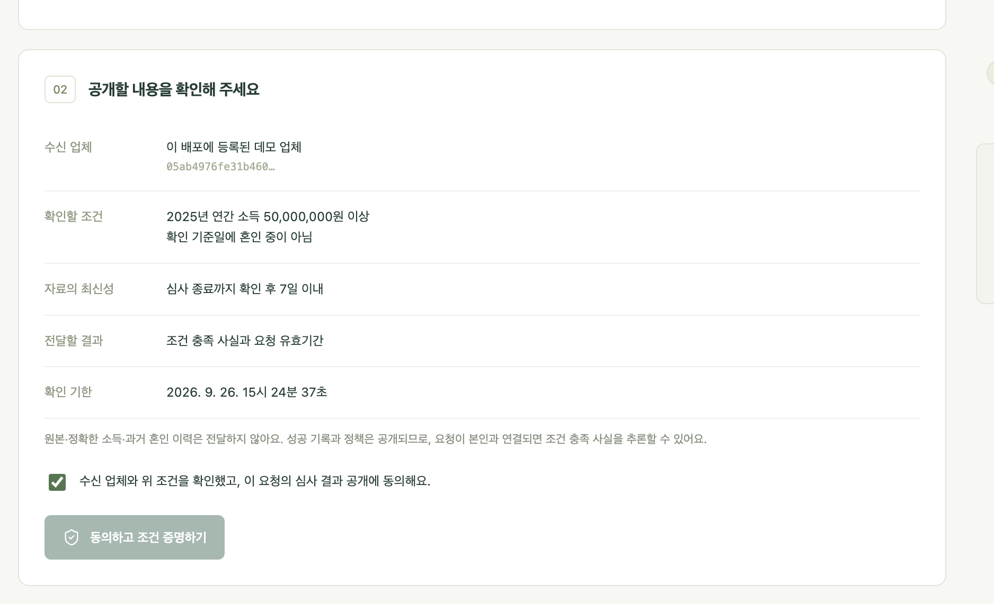
신청자 동의와 공개 범위
Applicant consent and disclosure
자격과 요청 가져오기
Import credential and request
수신자·조건·기한 확인
Review recipient, policy
and deadline
동의 후 증명 시작
Consent, then start the proof
Notes:
자격과 요청을 모두 가져와야 합니다. 동의는 UI의 확인 절차이며 버튼 활성화만으로 증명 성공을 뜻하지 않습니다. 제공된 캡처는 자격이 준비되기 전 버튼이 비활성인 동의 화면으로, 확정 거래 증거가 아닙니다. 실제 시연은 신청자의 확정 메시지와 업체의 공개 조회 결과로 이어집니다.
The applicant needs both the credential and request. UI consent alone does not establish a successful proof. This user-provided screenshot illustrates disclosure before the credential was ready, so its button is disabled. Use the live confirmation and public agency read to establish success.
Sources:
User-provided MatchProof screenshot, 2026-09-26
https://github.com/team-hyunjae/MatchProof/blob/main/docs/matchproof-judge-guide.en.md

Slide 9
비공개 입력과 공개 기록
Private inputs and public records
비공개 입력
공개 기록
Private inputs
Public records
정확한 소득과 확인일 상태
자격 세부 값과 비밀키
Commitment와 심사 정책
요청 식별값·시각·기한·승인
Exact income and dated status
Credential details and secret keys
Commitments, policy, request IDs
Time bounds and approval records
기관과 신청자는 자료를 알고, 증명 서버는 비공개 입력을 처리합니다.
The issuer and applicant know the evidence. The proof server processes private inputs.
Notes:
업체는 원본과 정확한 소득 없이 결과를 확인합니다. 다만 정책과 요청, 승인 기록은 공개이며 사람과 연결될 가능성이 있습니다. Loopback 주소도 SSH 전달이면 다른 기기의 증명 서버로 연결될 수 있습니다.
The agency reads the result without raw documents or exact income. Public requests and approvals can reveal eligibility if linked to a person. Loopback endpoints can forward private proof inputs to another machine.
Sources:
https://github.com/team-hyunjae/MatchProof/blob/main/contracts/matchproof.compact
https://github.com/team-hyunjae/MatchProof/blob/main/docs/matchproof-runbook.md

Slide 10
요청의 유효기간과 남는 기록
Request expiry and retained history
10분
만료 후 신규 증명 제한
No new proof after the deadline
과거 승인도 현재 유효한 인증으로
표시하지 않음
10-minute request window
Expired results no longer appear
as currently valid
공개 기록은 체인에 남습니다. 현재 계약에는 삭제 기능이 없습니다.
Public history remains. The current contract has no deletion function.
Notes:
10분 만료는 요청의 사용을 제한합니다. 체인 기록은 유지되며 현재 계약에는 삭제나 즉시 철회가 없습니다. 실제 서비스의 보유·파기 의무를 이 기능만으로 충족했다고 주장하지 않습니다.
Expiry limits use of the request. It does not erase the ledger. The current contract has neither deletion nor immediate revocation, and the prototype does not establish legal compliance.
Sources:
https://github.com/team-hyunjae/MatchProof/blob/main/contracts/matchproof.compact
https://github.com/team-hyunjae/MatchProof/blob/main/src/matchproof/MatchProofApp.tsx

Slide 11
검증 결과와 현재 범위
Verification and prototype scope
38개 테스트 통과
가상 자료와 모의 기관
Fresh public clone: 38 tests,
contract compilation and build passed
Synthetic data and a mock issuer
개발 체인 확정과 별도 조회
실서류 연동·실회원 로그인은
후속 과제
Confirmed development-chain proof
and independent public read
Government integration and
real authentication are future work
github.com/team-hyunjae/MatchProof
Notes:
공개 clone 검증 당시 커밋은 2d03b21입니다. 9월 26일 CLI는 새 계약 배포, 발급, 요청, 증명 확정과 별도 공개 조회를 확인했습니다. 소득 미달과 재사용은 제출 전 회로 실행에서 거절됐습니다. 다른 물리 기기 재현이나 실제 확장 지갑 승인창을 검증했다고 주장하지 않습니다.
The public-clone evidence identifies tested commit 2d03b21. The September 26 CLI run confirmed deployment, issuance, request, proof and an independent public read. Insufficient income and replay failed before submission. This is historical evidence, not a live availability guarantee or independent physical-device verification.
Sources:
https://github.com/team-hyunjae/MatchProof/blob/main/docs/evidence/2026-09-26-public-clone.json
https://github.com/team-hyunjae/MatchProof/blob/main/docs/evidence/2026-09-26-matchproof-smoke.json

